Slide 1






Приложение«HAI-Health»
(Human Adiposity Index)
1

Slide 2


АКТУАЛЬНОСТЬ ПРОЕКТА
Согласно данным Всемирной организации здравоохранения (ВОЗ) избыточный вес и ожирение служат причиной:
44% случаев диабета
23% случаев ишемической болезни сердца
от 7% до 14% некоторых видов рака
20-44% макросомия плода, клинически узкий таз-патология плода, травмы роженицы
При сохранении тенденции в 2030 году ожирением будут страдать 1,35 миллиарда человек!

Slide 3

ПРОБЛЕМА-Ожирение болезнь или нет?
Три типа жировой ткани:
Подкожно-жировая клетчатка (визуально определяется)
Подфасциальный (глубокий) жировой слой
Висцеральная жировая ткань (визуально не определяется)
Фенотип ожирения
метаболически (фенотипически) тучный нормальный вес (МНЗФ)
метаболически здоровое ожирение (МЗФ)
Норма ИМТ – 18,5-24,99
Наличие сопутствующих ожирению метаболических нарушений (ЗА СЧЕТ ВИСЦЕРАЛЬНОГО ЖИРА!)
НЕ норма ИМТ
Отсутствие сопутствующих ожирению метаболических нарушений
Молодые люди с развитой мышечной системой
Пожилые пациенты с отёками
Дети с незаконченным периодом роста
БЕРЕМЕННЫЕ
3

Slide 4
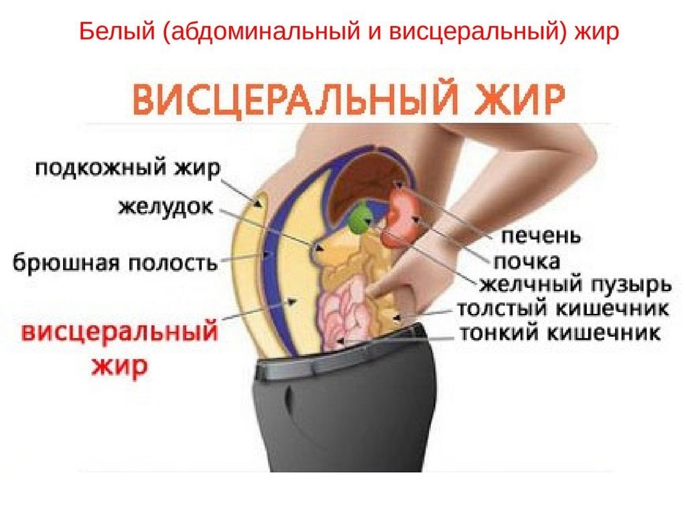
ПРОБЛЕМА
Осложнения висцерального жира
Механические
Сдавление внутренних органов и нарушение их функций
Ухудшение кровообращения
Ухудшение лимфооттока
Артрозы и артриты
Эндокринно-метаболические
Высокая липолитическая способность-избыточное поступление в кровеносную систему свободных жирных кислот
Изменение продукции адипоцитокинов
4

Slide 5
ПРОБЛЕМА
Биоимпедансный анализ отсутствует во всех ЛПУ Самарской области - доступны в спортивно-оздоровительных комплексах за плату
Двухэнергетическая рентгеновская абсорбциометрия - дорогое оборудование, ионизирующее излучение
МРТ/КТ состава тела - трудоемкость, дорогое оборудование, вред от частого использования: КТ-ионизирующее излучение
НЕ ВХОДЯТ В ПРОГРАММУ ОМС!
5

Slide 6

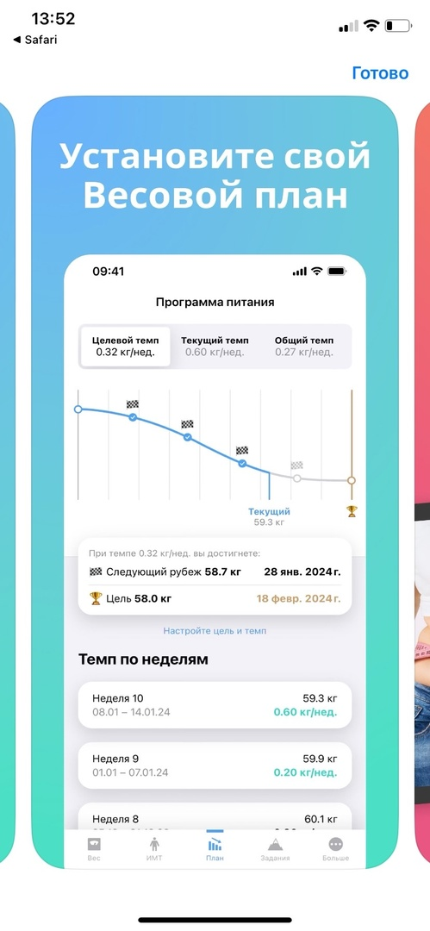
РЕШЕНИЕ
Разработка приложения «HAI-Health»
Использование современных более точных и простых антропометрических индексов:
Высокозначимые:
индекс висцерального ожирения (ИВО) ⩽ 1;
Мужчины: ИВО=[ОТ/39,68+(1,88×ИМТ)]×(ТГ/1,03)× (1,31/ХС ЛПВП);
Женщины: ИВО=[ОТ/36,58+(1,89×ИМТ)]×(ТГ/0,81)× (1,52/ХС ЛПВП)
объём талии/Объём бёдер (WHR) < 0,85-0,95 (мужчины),
< 0,75-0,86 (женщины)
c) объём талии/рост (WHtR) < 0,46-0,53 (мужчины),
< 0,46-0,49 (женщины)
Среднезначимые:
Индекс массы тела = масса (кг)/рост²(м²)
Нормальный вес тела от 18.5 до 24.9
Избыточная масса тела от 25 до 30
Ожирение (Класс I) от 30.1 до 34.9
Ожирение (Класс II - тяжелое) от 35 до 40
Ожирение (Класс III - крайне тяжелое) более 40
6

Slide 7
РЕШЕНИЕ
3) Индексы малозначимые – для формирования базы данных и персонифицированного подхода в лечебно-диагностических мероприятиях!
ИПНЛ рассчитывали по следующим формулам:
Мужчины: ИПНЛ=(ОТ-65)×ТГ;
Женщины: ИПНЛ=(ОТ-58)×ТГ
Индекс жироотложения тела (Body adiposity index-BAI) рассчитывался по формуле – модифицированная формула Бергмана:
окружность бёдер (см)/рост (м)^1,5 -18
Относительное содержание жировой массы (Relative fat mass-RFM):
Мужчины: 64 – 20 × (рост (см)/обхват талии (см))
Женщины: 76 – 20 × (рост (см)/обхват талии (см))
Основные маркеры: ОТ>88 см у женщин, ОТ>102 см у мужчин,
ТГ>1,7 ммоль/л
7

Slide 8
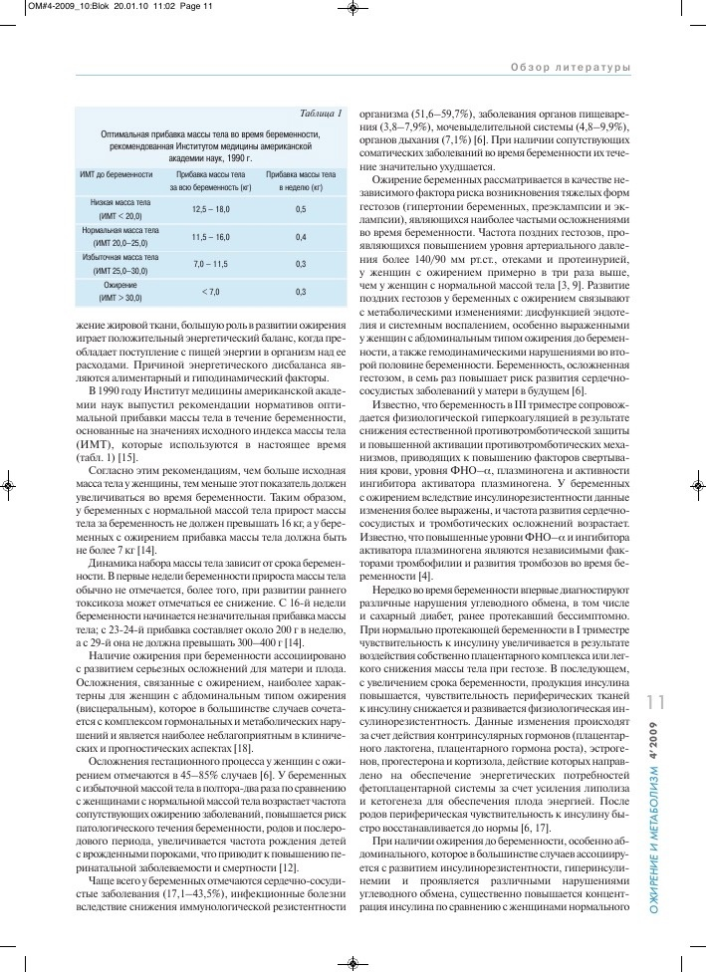
Во время беременности – 12-16 кг, при ожирении - 7-8 кг
Расчет ИМТ при беременности и данных дополнительных индексов
Точное определение наличия/отсутствия болезни-ожирения Вычисление возможной прибавки массы тела в неделю
Масса тела беременных женщин прибавляется за счет:
3,2–3,6 кг – рост плода
1 кг - матка (~ в 20 раз больше обычной массы)
0,9 кг - объем амниотической жидкости (необходима для внутриутробной жизни)
0,3 кг - плодные оболочки и пуповина
0,7 кг - плацента (за счет чего плод живет и питается)
1,3-1,8 кг – увеличения объема циркулирующей крови и т.д.
8

Slide 9
ПРЕИМУЩЕСТВА
С помощью приложения «HAI-Health» появится возможность диагностики метаболически тучного нормального веса (норма ИМТ и наличие сопутствующих ожирению заболеваний) и метаболически нормального ожирения (не норма ИМТ, нет заболеваний)
Выявление ожирения у беременных женщин и составления индивидуального плана возможной прибавки массы тела в неделю
Все данные в легком доступе в карте амбулаторного приема, обменной карте в женской консультации
9

Slide 10

ЦЕЛЕВАЯ АУДИТОРИЯ
Лечебные учреждения амбулаторного и стационарного типа, государственные и частные медицинские учреждения;
Женские консультации больниц и поликлиник;
Для индивидуального пользования пациентов.
10

Slide 11
ЦЕННОСТЬ, ЦЕННОСТНОЕ ПРЕДЛОЖЕНИЕ
Отсутствие затрат на закупку и использование дорогостоящего оборудования для определения состава тела
Простота в использовании антропометрических индексов на практике, необходимые анализы для их расчета входят в программу ОМС
Своевременная диагностика и вовремя начатое лечение позволят врачам снизить процент госпитализации, а при метаболически здоровом ожирении - нерациональное использование лекарственных препаратов
Снижение экстрагенитальных заболеваний у беременной женщины, макросомии плода, материнской и перинатальной смертности, увеличение демографического показателя
Улучшение качества жизни пациентов
11

Slide 12
РЫНОК
Сфера разработки медицинских приложений растет на 10% каждый год и по прогнозам исследователей в 2030 году общий доход приложений составит 105,9 млрд долларов.
В 2021 году совокупная выручка цифровых медицинских платформ составила 38,2 млрд долларов.
Ориентировочная стоимость приложения – 1 000 р.- подписка пол года; 5 000 р. – подписка 3 года; План по продаже – 240 шт/год.
SOM – 2 400 000 рублей /год.
SAM – 5 000 000 рублей / год.
12

Slide 13
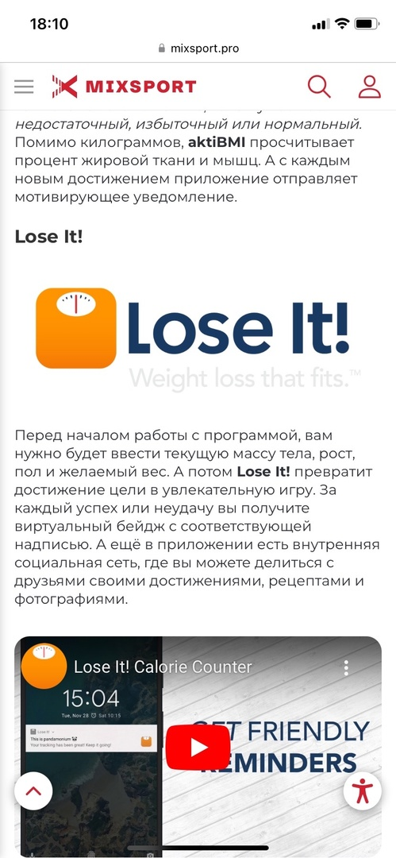
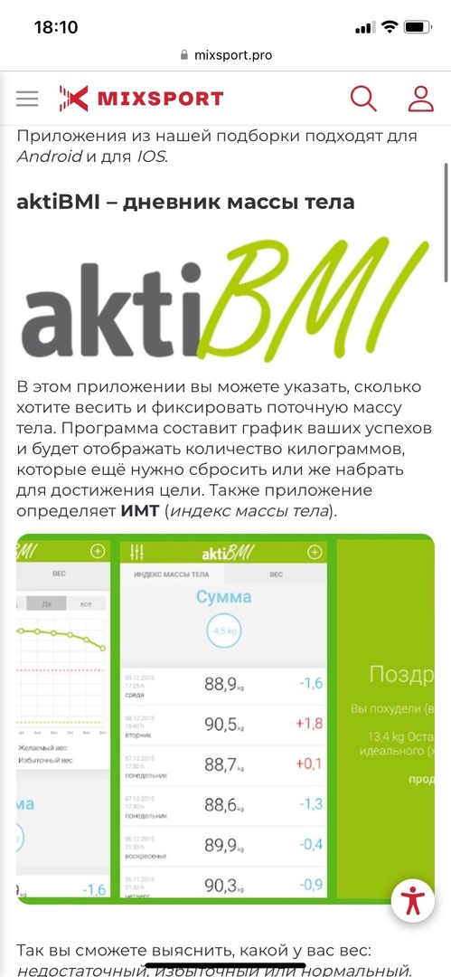
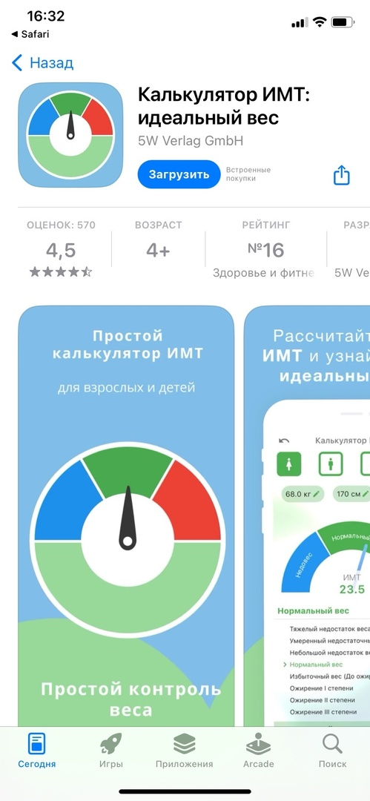
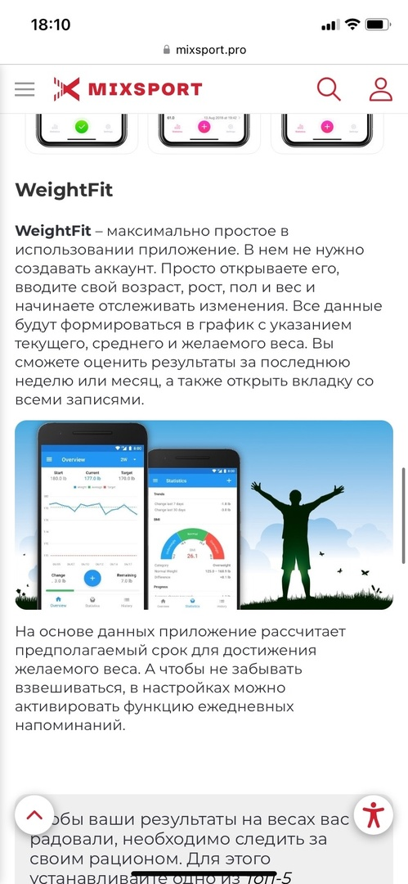
КОНКУРЕНТЫ
На настоящий момент аналогов приложения с использованием современных индексов ожирения, а также индексов, персональных для беременных женщин НЕ ВЫЯВЛЕНО! Везде применяется малозначимый ИМТ!
Приложение: Lose it!
Приложение: aktiBMI
Приложение: Калькулятор ИМТ: идеальный вес
Приложение: WeightFit
13

Slide 14
БИЗНЕС-МОДЕЛЬ
Основные партнеры | Основные направления деятельности Продажа подписки на приложение Платный контент (подбор диет с учетом белков, жиров, углеводов и витаминов/лекции от известных врачей-специалистов) Реклама Отправка E-mail, SMS, Push-уведомления, чат-боты | Предлагаемые преимущества Ранняя и точная диагностика ожирения Замена дорогостоящего и малодоступного оборудования Снижение перинатальной и родовой травмы матери и плода на фоне ожирения | Отношения с клиентами Работа напрямую и через маркетинговые компании Выступления на конференциях в медицинском сообществе | Сегменты клиентов Больницы Перинатальные центры и т.д.
 | Основные ресурсы ML-инженер Технолог Дизайнеры Маркетологи
Структура расходов Создание кроссплатформенной разработки на фреймворке React Native Подбор интерфейса и дашборда ФОТ Продвижение и маркетинг |  |  | Потоки выручки Прямые продажи оборудования и комплектующих Регулярные выплаты за техническое обслуживание
14

Slide 15
ТЕКУЩИЕ РЕЗУЛЬТАТЫ
Совместно с Институтом инновационного развития СамГМУ подробно изучен механизм работы приложения. Собраны необходимые данные для дальнейшего продвижения проекта, как на отечественном рынке, так и за рубежом. Ожидается получение гранта для разработки приложения «HAI-Health» и создание заявки на свидетельство регистрации программы ЭВМ в рамках выполнения работ.
На основании анализа современных антропометрических индексов, вычислении средних значений нормы новых индексов была написана научная исследовательская работа, которая прошла отбор на конференцию «AIMS-Meeting» в г.Лиссабон, Португалия, на ежегодную конференцию в РНИМУ им. Н.И. Пирогова в г. Москва, Россия.

Slide 16
Первый этап
Что делаем | Срок | Ответственный
1. Подробный анализ современных антропометрических индексов | 24 месяца (выполнено) | Руководитель проекта, научные руководители
2. Изучение последних клинических рекомендаций по ожирению | 1 месяц (выполнено) | Руководитель проекта, научные руководители
3. Создание платформы, на которой пользователь будет взаимодействовать с нейросетью | 5 месяцев | ML-инженер, технолог
16

Slide 17
Второй этап
Что делаем | Срок | Ответственный
1. Подготовка Dataset с миллионами данных | 6 месяцев | ML-инженер, технолог
2. Разработка нейросети с помощью языка программирования Python с использованием библиотеки Tensorflow | 5 месяцев | ML-инженер, технолог
3. Натренировать нейросеть с помощью имеющегося Dataset. Тренировать можно на облачных серверах Amazon AWS, Microsoft Azure или на своих серверах и персональных компьютерах | 1 год | ML-инженер, технолог
4. Создание дизайна, интерфейса, дашборда и тестирование | 1 год | Дизайнер, маркетолог, ML-инженер, технолог

Slide 18

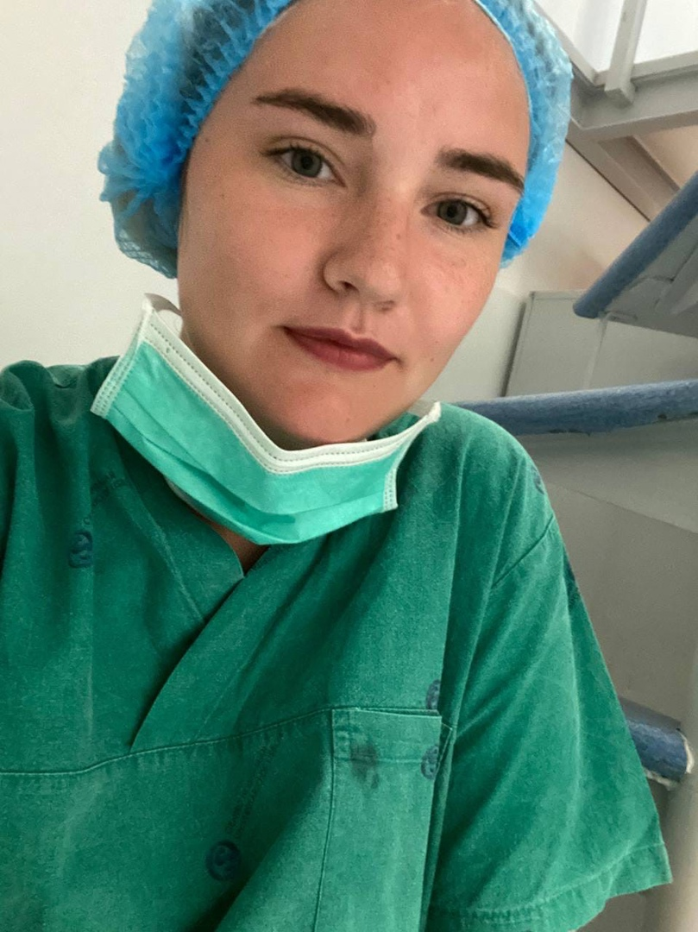
КОНТАКТЫ ЛИДЕРА
Команда проекта:
Булгакова Светлана Викторовна, д.м.н., доцент, заведующая кафедрой «Эндокринологии и гериатрии СамГМУ»
Тезиков Юрий Владимирович, д.м.н., профессор, заведующий кафедрой «Акушерства и Гинекологии ИКМ СамГМУ»
ML-инженеры, технологи из инновационного центра СамГМУ
Дизайнеры из стартап-центра СамГМУ
Маркетологи из стартап-центра СамГМУ
Преснякова Жанна Олеговна,
студентка 5 курса, 515 группы СамГМУ, CEO проекта
Телеграм: @zhanna_505
Телефон: +79063957409
18

